Slide 1
由运算表判别算律的一般方法
交换律：运算表关于主对角线对称
幂等律：主对角线元素排列与表头顺序一致
消去律：所在的行与列中没有重复元素
单位元: 所在的行与列的元素排列都与表头一致
零元：元素的行与列都由该元素自身构成
A 的可逆元：a 所在的行中某列 (比如第 j 列) 元素为 e，且第 j 行 i 列的元素也是 e，那么 a 与第 j 个元素互逆
结合律：除了单位元、零元之外，要对所有3个元素的组合验证表示结合律的等式是否成立

Slide 2
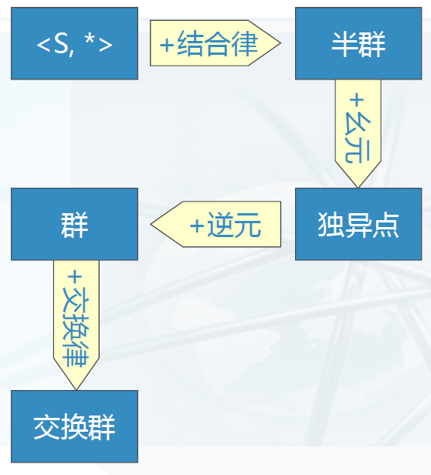
代数系统V=<S，◦>
 | 定义基础 | ◦二元运算
半群 | 代数系统V=<S，◦> | ◦可结合
交换半群 | 半群V=<S，◦> | ◦可交换
含幺半群 （独异点) | 半群V=<S，◦> | ◦含幺元，记为V=<S,◦,e>
群G | 含幺半群<G,◦,e> | 对G中任意元素x，都有x⁻¹ G
交换群（阿贝尔群） | 群G,<G,◦> | ◦可交换

Slide 3
子群判定和重要子群
判定定理
设 G 为群，H 是 G 的非空子集. H 是 G 的子群当
且仅当 ∀x, y∈H 有 xy⁻¹∈H.
生成子群
设 G 为群，a∈G，令 H = { a^{k} | k∈Z }，则 H 是 G
的子群，称为由 a 生成的子群，记作<a>.
证 首先由 a∈<a> 知道<a>≠∅.
任取 a^{m}, a^{l} ∈<a>，a^{m} (a^{l})⁻¹ = a^{m} a^{−l} = a^{m−l}∈<a>
根据判定定理可知<a>≤G.
Notes:
定理1 G 是群，H 是 G 的非空子集，则
H ≤ G ⇔ ∀a, b∈H, a b∈H, b⁻¹∈H
证：只证充分性.
H 非空，存在 a 属于H，
由条件2，a⁻¹属于H，
由条件1，有a a⁻¹属于H, 即 e 属于H
定理2 G 是群，H 是G 的非空子集，则
H ≤ G ⇔ ∀a, b∈H, a b⁻¹∈H
证 充分性. H ≠ ∅ ⇒ ∃b∈H
b∈H ⇒ b b⁻¹∈H ⇒ e∈H
∀a, a∈H ⇒ e a⁻¹∈H ⇒ a⁻¹∈H
∀a,b, a, b∈H ⇒ a, b⁻¹∈H
⇒ a(b⁻¹)⁻¹∈H ⇒ a b∈H
有两种重要的子群：生成子群和群的中心。
a^{k}，即a做k次某种运算，并不是数集中的幂。
利用判定定理证明 H 为 G 的子群的步骤：
1) 通过给出 H 中的元素说明 H 是 G 的非空子集。当k=1时，a¹=a
2) 任取 x, y属于 H，证明 xy ⁻¹属于H。由前面的定理1可知，x^{n}x^{m} = x^{n+m}，(x^{n})^{m} = x^{nm}，

Slide 4
循环群
定义 设 G 是群，若存在 a∈G 使得 G = { a^{k} | k∈Z }
称 G 是循环群，记作 G=<a>，称 a 为 G 的生成元.
实例 ：整数加群 G = <Z,+> = <1> = < -1>
模 6 加群 G = <Z₆,⊕> = <1> = <5>
设 G = <a>，若a 是 n 阶元，则G为 n 阶循环群，即 G = { a⁰=e, a¹, a², … , a^{n−1} }
若 a 是无限阶元，则 G 为无限循环群，即 G = { a^{±0}=e, a^{±1}, a^{±2}, … }

Slide 5
循环群的生成元
定理
设 G = <a> 是循环群.
(1) 若G是无限循环群，则 G 只有 a 和 a⁻¹ 两个生
成元.
(2) 若 G 是 n 阶循环群，则 a^{r} 是 G 的生成元当且
仅当 r 是小于等于 n 且与 n 互质的正整数.
Notes:
若 G 是 n 阶循环群，则 G 有 φ (n) 个生成元，
当 n =1时 G = < e > 的生成元为 e；
当 n >1时,∀r (r∈Z⁺∧ r < n), a^{r}是 G 的生成元 ⇔ (n, r) = 1.

Slide 6
练习1
设s={a,b},A={0,1},V1=<P(s),U>,V2=<A,∨>。
1）证明V1、V2是独异点。
2）构造从V1到V2的满同态。
3）计算V1中{a}元素的幂。

Slide 7
练习2
设代数系统<A,*>，<B,◦>,其中A={0,1,2},
B={a,b,c},*,◦定义如下表。
* 0 1 2
0 0 0 0
1 0 1 2
2 0 2 2
◦ a b c
a a b c
b b b b
c c b c

Slide 8
练习2
1）根据两个表定义同态映射，并指出其性质。
2）讨论◦运算的交换律、幂等律。
3）是否存在幺元、零元。若有，给出幺元、零元。
4）若存在幺元，给出所有可逆元素的逆元。

Slide 9
练习3
设<A,*>,<B,*>都是群<G,*>的子群，证明<A∩B，*>也是群<G,*>的子群。

Slide 10
练习4
设<G，∗>为群，a为G中给定元素。定义函数f：G→G，使得对每一x∈G有f(x)=a∗x∗a⁻¹。证明：f是<G，∗>到<G，∗>的自同构。

Slide 11
练习5
设Z为整数集合，在Z上定义二元运算*，对
有
(1)证明<Z,*>构成群;
(2)令x=0，求由x生成的循环子群。
(3)求解群方程：3*x = 10，要求写出计算过程。
(4)给出（2）得到的循环群的所有生成元。

